Slide 1
L’oublié:
Le pont-cadre, danger?
C. Pradère, Labon. Octobre 2024

Slide 2
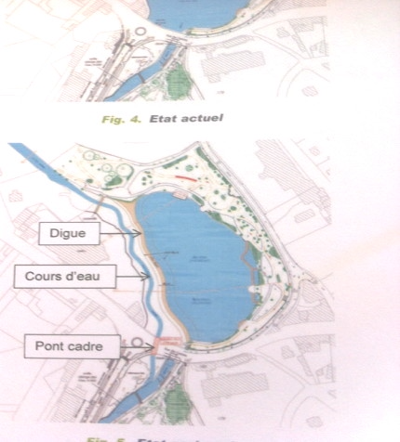
Pré-projet
(Dessin Serama)
Le pont-cadre, oublié dans le texte de la question du référendum , est indispensable pour créér une pente dite « de rétablissement de la continuité écologique de la Vée «, en taillant dans la masse rocheuse !

Slide 3
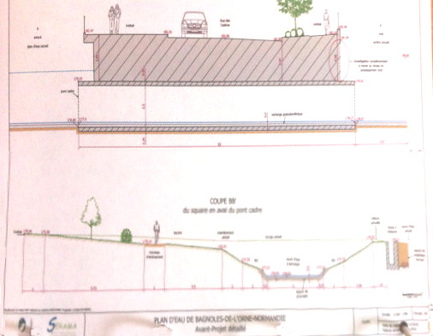
Pont-cadre ( pré projet Serama)
Ce parallélépipède rectangle de béton armé, de 22 m x 5m x 2,5 m sera intégré sous le pont actuel.

Slide 4
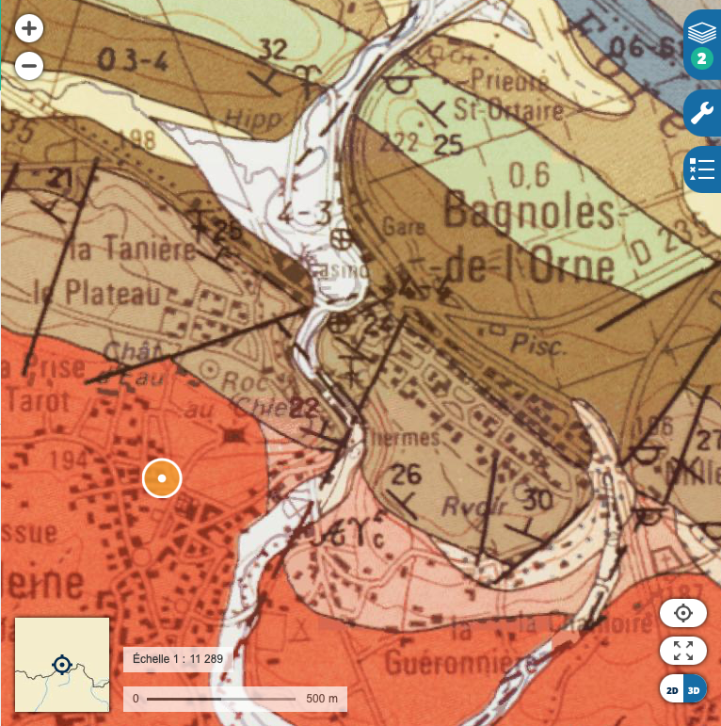
Carte Géologique
(BRGM 1/50 000)
La carte montre , dans la cluse de la Vée, les failles varisques et accessoires au milieu desquelles sera installé le pont-cadre.
N’oublions toutefois pas que nous sommes en zone de sismicité faible mais réelle (cf. séisme de 1927).

Slide 5
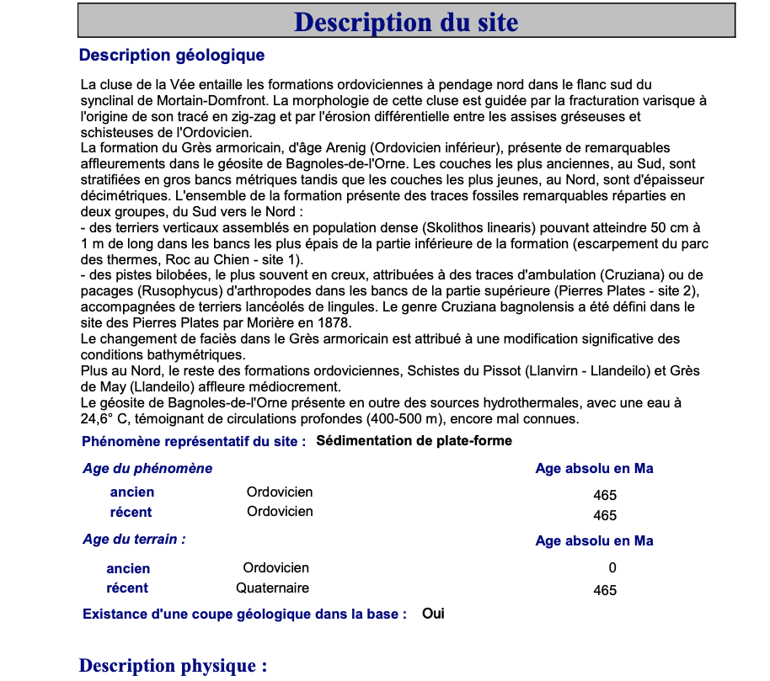
DREAL Normandie
(Direction régionale de l'environnement,
de l'aménagement et du logement)

Slide 6
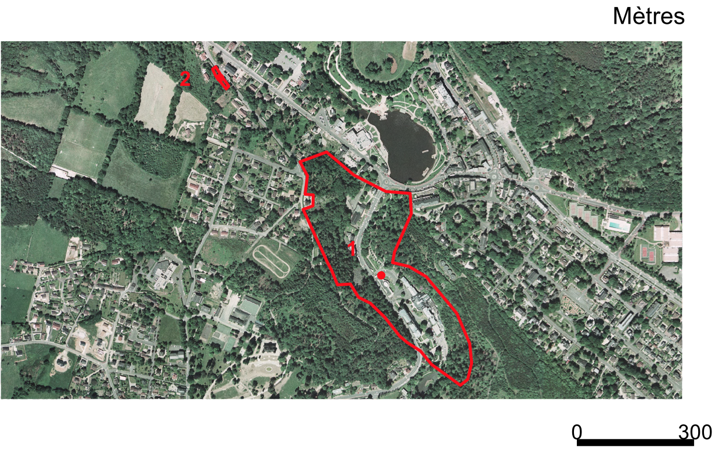
Zone géologique protégée
Notons que le square
Jay Gould, en aval immédiat du pont-cadre, est en zone géologique protégée.

Slide 7
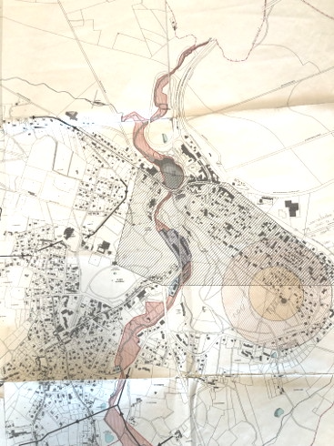
Périmètre de protection de la source thermale
En hachuré gris sur la carte de 1908 , toujours valable.
Les travaux du pont cadre seraient à moins de 400 mètres de l’aplomb de la source thermale , en plein périmètre de protection.

Slide 8
Pont existant. Que peut-il supporter?
«Les échanges engagés avec le Conseil Départemental de l’Orne écartent la possibilité d’une intervention d’ampleur sous le pont sans risques de déstabilisation de l’ ouvrage .»
Selon Document Serama. Pré-projet.

Slide 9
Conclusion
«L’oubli» du pont-cadre laisse en suspens de nombreuses questions dans cet éternel pré-projet initié en 2015 !

